Slide 1
Dzień otwarty
w
Szkole Podstawowej nr 58 im. Tadeusza Gajcego
w Warszawie
08.02.2023

Slide 2
SPECYFIKACJA SZKOŁY
Zajęcia edukacyjne są prowadzone w systemie jednozmianowym, rozpoczynają się o 8:00, a kończą się około południa.
Przed lekcjami (od godz. 7:00) i po lekcjach (do godz.18:00) zapewniamy opiekę w świetlicy szkolnej.
Sale są wyposażone w sprzęt multimedialny.
W ramach WF są prowadzone lekcje nauki pływania.
Szkoła dysponuje nowoczesnym placem zabaw, mini siłownią oraz boiskiem wokół którego jest dużo zieleni.
W szkole zostały przeprowadzone liczne remonty w celu dostosowania sal do potrzeb dzieci.
Uczniowie mogą rozwijać swoje zainteresowania na zajęciach pozalekcyjnych (lekkoatletyka, zumba, dodatkowe zajęcia z języka angielskiego i matematyki).
Dzieci z trudnościami w nauce mogą uczęszczać na zajęcia wspomagające, zajęcia wyrównawcze oraz terapię logopedyczną i pedagogiczną.

Slide 3
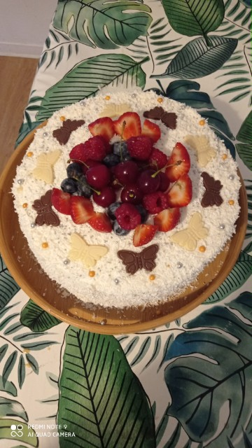
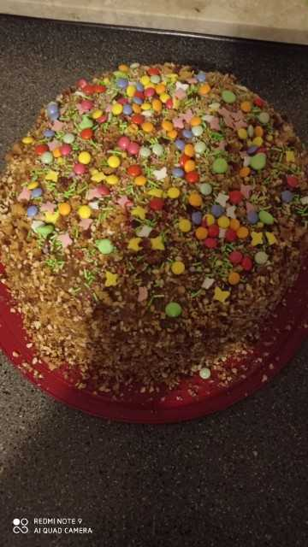
Szkolny Dzień Dobrego Jedzenia

Slide 4
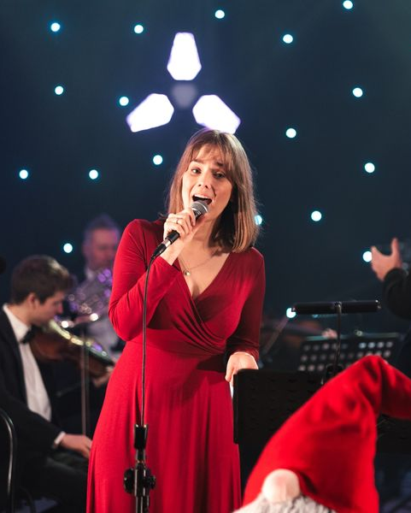
WARSZTATY ŚWIĄTECZNE ,,ANIOŁY ANIOŁOM”

Slide 5
DODATKOWE INFORMACJE
Szkoła jest objęta programem: „Owoce i mleko w szkole”.
Istnieje możliwość wykupienia śniadania, obiadu i podwieczorku.

Slide 6
JAK WYGLĄDA DZIEŃ
Dzieci odbierane są ze świetlicy przez nauczyciela.
Lekcje zaczynają się o godzinie 8:00.
Każdego dnia dzieci mają 4-5 godzin edukacyjnych.
Przerwy w czasie zajęć są dostosowywane do potrzeb dzieci.
Przerwa śniadaniowa trwa 10-15 min.( w szkole jest możliwość wykupienia śniadań).
Po zakończeniu zajęć, nauczyciel odprowadza dzieci do świetlicy.
W czasie pobytu w świetlicy dzieci mają możliwość skorzystania z różnorodnych zajęć pozalekcyjnych.

Slide 7
PODRĘCZNIKI
W roku szkolnym 2023/2024 będziemy korzystać z podręcznika „Szkoła na Tak” przygotowanego przez WSiP.
Komplet podręczników i zeszytów ćwiczeń uczniowie otrzymają bezpłatnie w ramach dotacji MEN.
Ćwiczenia są własnością uczniów, natomiast podręczniki oddawane są do biblioteki szkolnej po zakończeniu roku szkolnego.

Slide 8
WYPRAWKA
3 ołówki (miękkie 2B)- zatemperowane,
dzienniczek- zeszyt w kratkę,
klej w sztyfcie,
nożyczki,
kredki ołówkowe,
zeszyty w trzy linie,
zeszyt w kratkę,
farby plakatowe,
zestaw pędzli do malowania, kubek lub pojemnik na wodę,
blok biały rysunkowy,
blok kolorowy,
zeszyt papierów kolorowych,
Temperówka,
teczka z gumką - 3 sztuki,
obuwie na zmianę z jasną podeszwą w podpisanym worku
strój na WF (biała koszulka, spodenki granatowe lub czarne) w podpisanym worku.

Slide 9
ROZWIJAMY PASJE
informatyczne,
sportowe,
plastyczne,
czytelnicze,
językowe...

Slide 10
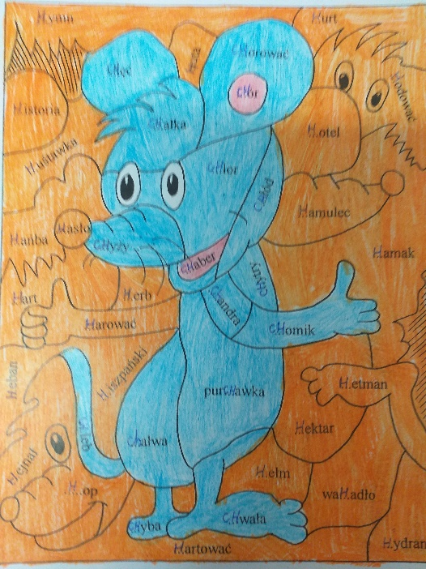
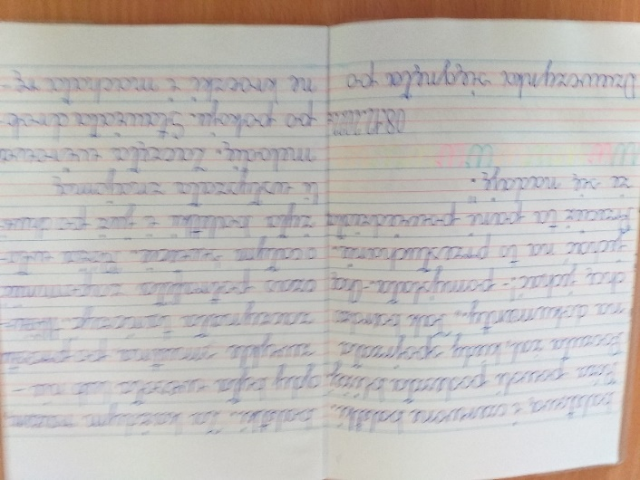
WSPOMAGAMY
zajęcia dydaktyczno – wyrównawcze,
zajęcia z neurologopedą,
zajęcia korekcyjno – kompensacyjne,
odrabianie prac domowych.

Slide 11
FORMY PRACY DOSTOSOWANE SĄ DO POTRZEB I MOŻLIWOŚCI PSYCHOFIZYCZNYCH DZIECKA
indywidualne
grupowe
zbiorowe

Slide 12
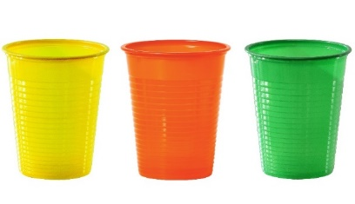
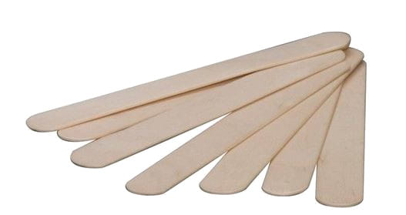
METODY PRACY
Elementy oceniania kształtującego – to częste, interaktywne ocenianie postępów ucznia oraz stopnia zrozumienia omawianego materiału poprzez:
wybieranie uczniów losowo do odpowiedzi używając m.in. szpatułek laryngologicznych,
samoocenę: uczeń ocenia sam siebie używając kolorowych karteczek bądź kubków,
kolor zielony – wszystko rozumiem, osiągnąłem cel lekcji,
kolor żółty – nie jestem pewien, chyba potrzebuję jeszcze przejrzeć, poćwiczyć,
kolor czerwony – nic nie rozumkiem, nie wiem o co chodzi, pomocy!)
ocenę koleżeńską (wzajemne recenzowanie swoich prac poprzez przekazywanie informacji zwrotnych)

Slide 13
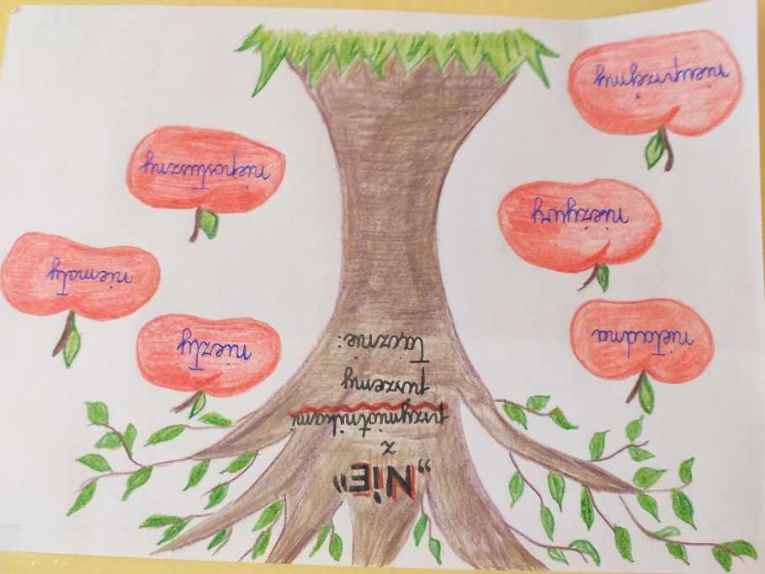
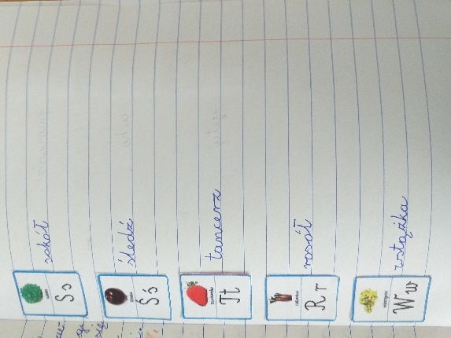
METODY PRACY
Metoda mnemotechniki – pozwala dzieciom na szybsze uczenie się, zapamiętywanie, a także odtwarzanie informacji. Angażuje wszystkie zmysły (wzroku, słuchu, smaku, dotyku i węchu).

Slide 14
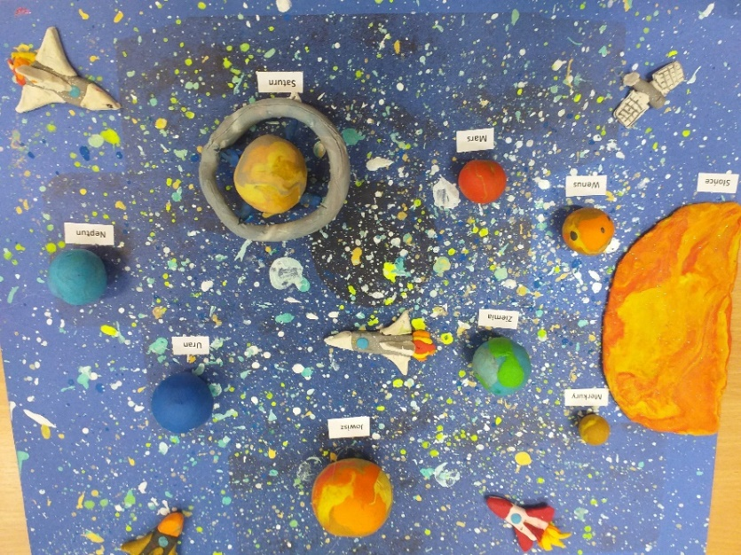
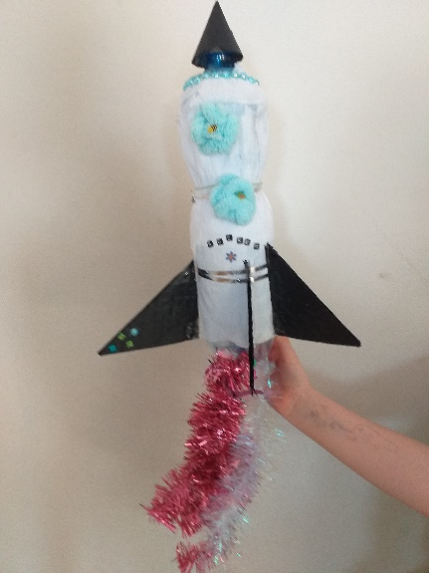
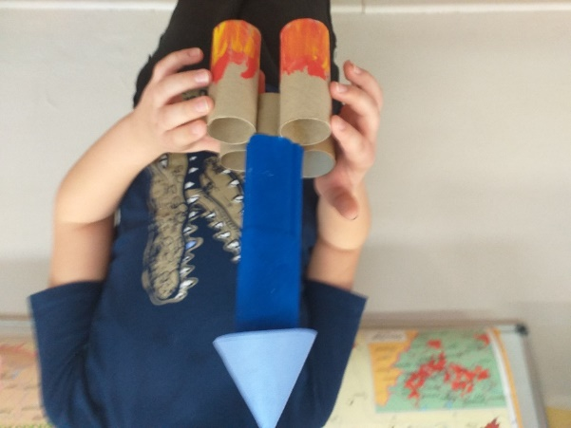
METODY PRACY
Metoda kształcenia wyprzedzającego – celem tej metody jest aktywne zdobywanie i przyswajanie przez uczniów wiadomości przed lekcją poprzez wielopłaszczyznowe działania (teksty, zdjęcia, schematy, filmy, zadania interaktywne, multimedia).

Slide 15
METODY PRACY
Metody aktywizujące – celem jest wszechstronny i harmonijny rozwój dzieci oraz przygotowanie do systematycznej nauki na wyższych szczeblach kształcenia:
burza mózgów,
gry planszowe,
drama,
grupy zadaniowe.

Slide 16
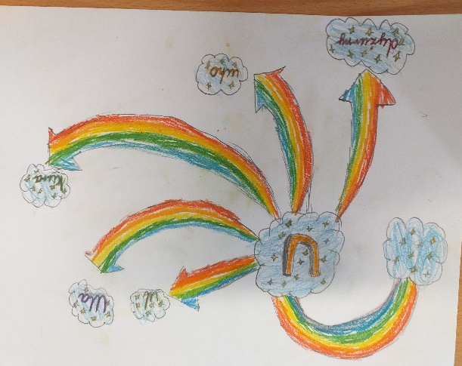
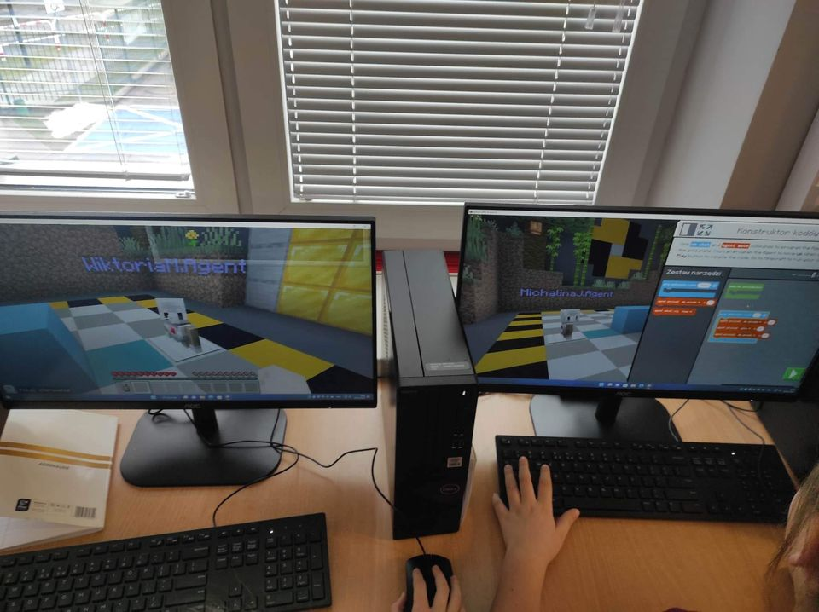
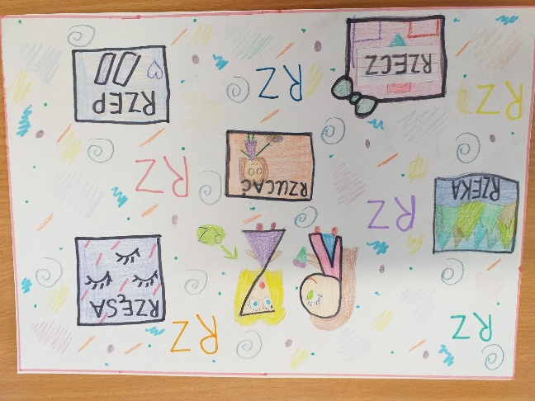
INNOWACJE PEDAGOGICZNE
Poszerzają i pogłębiają wiedzę uczniów, rozwijają zainteresowania i umiejętności, czynią dzieci kreatywnymi i twórczymi.
„Kolorowa ortografia”,
Kodowanie.

Slide 17
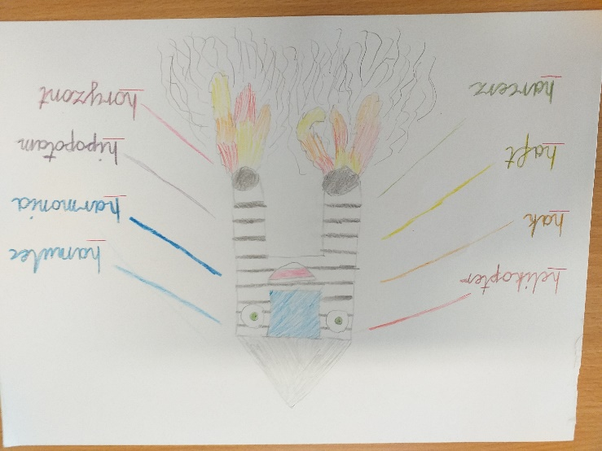
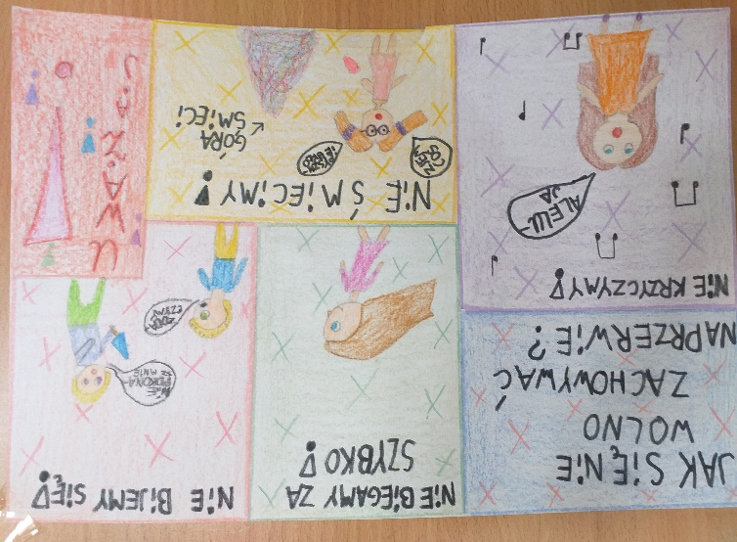
PROJEKTY
„Lekturki spod chmurki”- rozbudzenie u uczniów ciekawości literackiej, rozwijanie aktywności czytelniczej.
Uniwersytet Dzieci „Matematyka. Co się liczy w sporcie?”

Slide 18
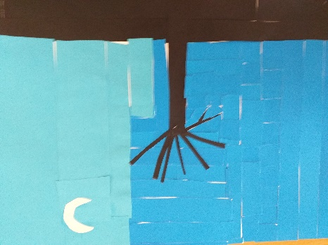
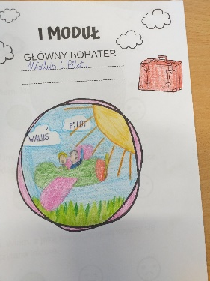
PROGRAMY EDUKACYJNE Działają pobudzająco zarówno na prawą, jak i na lewą półkulę mózgu. Ta pierwsza odpowiada za wyobraźnię, myślenie kreatywne, druga za myślenie logiczne oraz analityczne. Stymulacja obydwu półkul daje możliwość tworzenia barwnych obrazów i historii.
Kaligrafia, nauka prawidłowego pisania.
„Kubusiowi przyjaciele natury”-cel dbanie o środowisko naturalne, uczenie szacunku dla przyrody.
„Więcej wiem, mniej choruję”- utrwalenie nawyków żywieniowych i higienicznych.

Slide 19
DZIĘKUJEMY ZA UWAGĘ

